Slide 1
Hackerpraktikum Part II: Angriff auf WEP
Lukas Jung, Marc Narres-Schulz, Oliver Sänger, Tobias Zeimetz

Slide 2
Funktionsweise
Datenstrom
Datenstrom
010101000111
010101000111
Netzwerk
Empfänger
Sender

Slide 3
Funktionsweise
Schlüssel A
Schlüssel A
Datenstrom
Datenstrom
010101000111
010101000111
Netzwerk
Empfänger
Sender

Slide 4
Funktionsweise
RC4
Datenstrom
Schlüsselstrom
Schlüsselstrom
Datenstrom
010101000111
110111010010
110111010010
010101000111
Sender
Netzwerk

Slide 5
Funktionsweise
Datenstrom
Schlüsselstrom
Schlüsselstrom
Datenstrom
010101000111
110111010010
100010010101
110111010010
010101000111
Netzwerk
Empfänger
Sender
XOR

Slide 6
Funktionsweise
Datenstrom
Schlüsselstrom
Schlüsselstrom
Datenstrom
010101000111
110111010010
100010010101
110111010010
010101000111
Netzwerk
Empfänger
Sender
XOR
XOR

Slide 7
Aufbau eines WEP-Pakets
IV
( M | c ( M ) ) XOR (RC4 ( IV | k )
IV : Initialisierungsvektor
M : Nachricht
c(M): Prüfsumme (stellt Intigrität sicher)
RC4(IV | k): RC4-Chiffre der entsprechenden Länge

Slide 8
RC 4
Unter teilt sich in 2 Phasen
Key Scheduling
Pseudo Random Generation

Slide 9
RC 4 - Key Scheduling
Generierung einer S-Box
j = 0
S = [0,1,…,n-1]
for i from 0 to n-1 do
j = (j+ S[i] + K[i mod l]) mod n
swap(S[i], S[j])
end for

Slide 10
RC 4 - Key Scheduling
Generierung einer S-Box
j = 0
S = [0,1,…,n-1]
for i from 0 to n-1 do
j = (j+ S[i] + K[i mod l]) mod n
swap(S[i], S[j])
end for
Zufällig ?

Slide 11
RC 4 - Key Scheduling
Generierung einer S-Box
j = 0
S = [0,1,…,n-1]
for i from 0 to n-1 do
j = (j+ S[i] + K[i mod l]) mod n
swap(S[i], S[j])
end for
Zufällig ?
Nein!

Slide 12
RC 4 - Key Scheduling
j = 0
S = [0,1,…,n-1]
for i from 0 to n-1 do
j = (j+ S[i] + K[i mod l]) mod n
swap(S[i], S[j])
end for
Schritt 1:
j = 0 + S[0] + K[0]

Slide 13
RC 4 - Key Scheduling
j = 0
S = [0,1,…,n-1]
for i from 0 to n-1 do
j = (j+ S[i] + K[i mod l]) mod n
swap(S[i], S[j])
end for
Schritt 1:
j = 0 + S[0] + K[0]
j = K[0]
→ S[0] = S[K[0]]

Slide 14
RC 4 - Key Scheduling
j = 0
S = [0,1,…,n-1]
for i from 0 to n-1 do
j = (j+ S[i] + K[i mod l]) mod n
swap(S[i], S[j])
end for
Schritt 2:
j = K[0]

Slide 15
RC 4 - Key Scheduling
j = 0
S = [0,1,…,n-1]
for i from 0 to n-1 do
j = (j+ S[i] + K[i mod l]) mod n
swap(S[i], S[j])
end for
Schritt 2:
j = K[0]
j = K[0] + S[1] + K[1]
Mit WK von 1 – 1/n

Slide 16
RC 4 - Key Scheduling
j = 0
S = [0,1,…,n-1]
for i from 0 to n-1 do
j = (j+ S[i] + K[i mod l]) mod n
swap(S[i], S[j])
end for
Schritt 2:
j = K[0]
j = K[0] + S[1] + K[1]
j = K[0] + 1 + K[1]
→ S[1] = S[K[0] + 1 + K[1]]

Slide 17
RC 4 - Pseudo Random Generation
while 1:
i = (i+1) % n
j = (j +S[i]) % n
swap(S[i],S[j])
k = (S[i]+S[j]) % n
yield S[k]
end loop
Nutzt die generierte S-Box zur Erzeugung des Schlüsselstroms

Slide 18
Der Angriff
Datenstrom
Schlüsselstrom
Schlüsselstrom
Datenstrom
010101000111
110111010010
100010010101
110111010010
010101000111
Netzwerk
Empfänger
Sender
XOR
XOR

Slide 19
Der Angriff
Datenstrom
Schlüsselstrom
Schlüsselstrom
Datenstrom
010101000111
110111010010
100010010101
110111010010
010101000111
Netzwerk
Empfänger
Sender
XOR
1.
XOR

Slide 20
Der Angriff
Berechne Schlüssel aus RC4
Schlüsselstrom
Datenstrom
2.
Schlüsselstrom
Datenstrom
Schlüsselstrom
010101000111
110111010010
100010010101
110111010010
010101000111
Netzwerk
Empfänger
Sender
XOR
1.
XOR

Slide 21
Der Angriff
Von Chiffrestrom auf Schlüsselstrom schließen
Hierzu: Sammle Klartext und Chiffretext Paare
mittels ARP-Reinjection
Nutze Schwächen in RC4 um den Schlüssel zu extrahieren

Slide 22
Von Chiffrestrom zu Schlüsselstrom
Nutze Eigenschaften des Address Resolution Protokolls
Dient zur Addressauflösung im Netzwerk
Pakete von fester Länge

Slide 23
Von Chiffrestrom zu Schlüsselstrom
Funktionsweise ARP
Host A
ARP-Request
Host B
ARP-Request
Host C

Slide 24
Von Chiffrestrom zu Schlüsselstrom
Funktionsweise ARP
Host A
ARP-Request
Host B
ARP-Request
Host C

Slide 25
Von Chiffrestrom zu Schlüsselstrom
Funktionsweise ARP
Host A
ARP-Request
Host B
ARP-Request
Host C
ARP-Response

Slide 26
Von Chiffrestrom zu Schlüsselstrom
ARP-Reinjection
Host A
ARP-Request
Host B
ARP-Request
Host C
Angreifer

Slide 27
Von Chiffrestrom zu Schlüsselstrom
ARP-Reinjection
Host A
ARP-Request
Host B
Host C
ARP-Request
Angreifer

Slide 28
Von Chiffrestrom zu Schlüsselstrom
ARP-Reinjection
Host A
ARP-Request
Host B
ARP-Request
Host C
ARP-Request
ARP-Request
Angreifer

Slide 29
Von Chiffrestrom zu Schlüsselstrom
ARP-Reinjection
Host A
ARP-Request
Host B
Host C
ARP-Response
ARP-Response
Angreifer

Slide 30
Von Chiffrestrom zu Schlüsselstrom
ARP-Reinjection
Nun haben wir 100.000 Pakete gesammelt.

Slide 31
Von Chiffrestrom zu Schlüsselstrom
ARP-Reinjection
Nun haben wir 100.000 Pakete gesammelt.
→ Und jetzt?

Slide 32
Von Chiffrestrom zu Schlüsselstrom
ARP-Reinjection
ARP-Pakete beginnen IMMER mit den 18 gleichen Bytes:
AA AA 03 00 00 00 08 06 00 01 08 00 06 04 01

Slide 33
Von Chiffrestrom zu Schlüsselstrom
ARP-Reinjection
ARP-Pakete beginnen IMMER mit den 18 gleichen Bytes:
AA AA 03 00 00 00 08 06 00 01 08 00 06 04 01
Somit kennen wir nun 100.000 (Klartext,Chiffretext)-Paare
→ Durch einfaches XOR lässt sich der Schlüsselstrom regenerieren

Slide 34
Der Angriff
Von Chiffrestrom auf Schlüsselstrom schließen
Hierzu: Sammle Klartext und Chiffretext Paare
mittels ARP-Reinjection
Nutze Schwächen in RC4 um den Schlüssel zu extrahieren

Slide 35
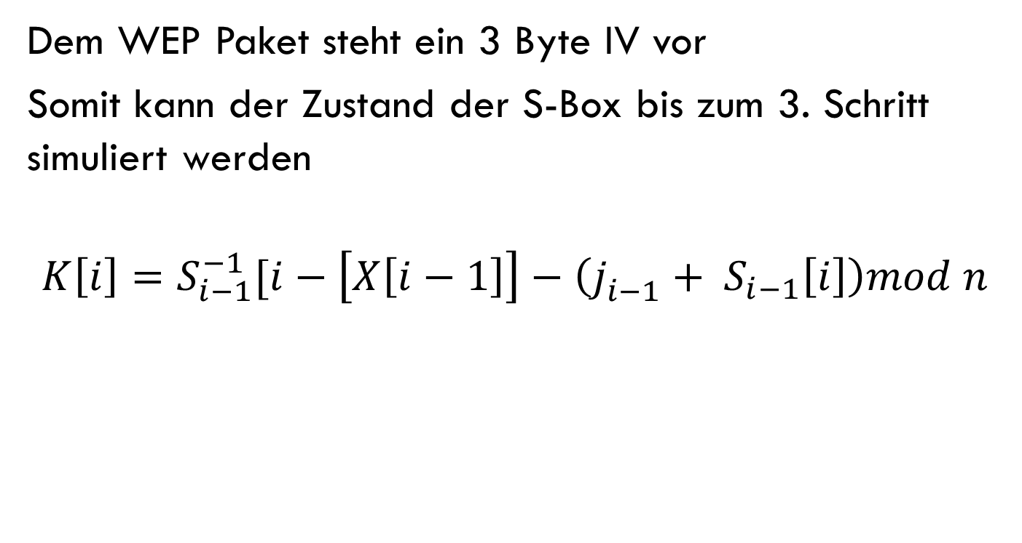
Auf Hauptschlüssel schließen
Dem WEP Paket steht ein 3 Byte IV vor
Somit kann der Zustand der S-Box bis zum 3. Schritt simuliert werden
$${K\left[i\right]=S_{i−1}^{−1}[i−\left[X\left[i−1\right]\right]−\left(j_{i−1}^{ }+ S_{i−1}\left[i\right]\right)mod n}_{ }$$

Slide 36
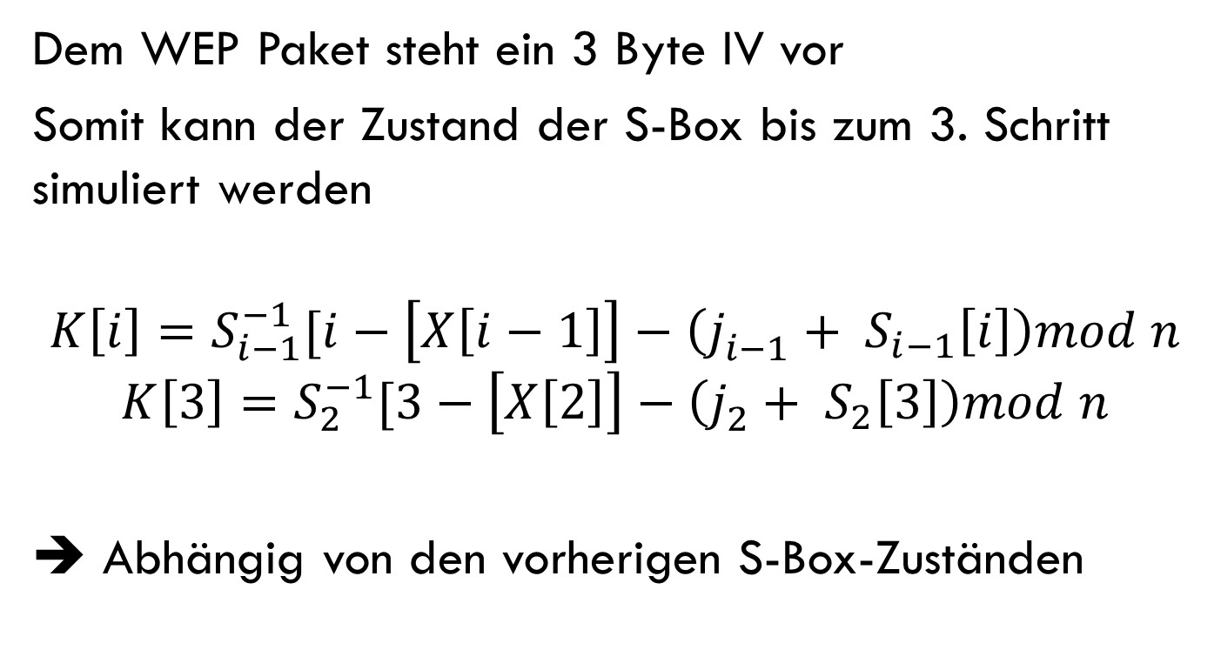
Auf Hauptschlüssel schließen
Dem WEP Paket steht ein 3 Byte IV vor
Somit kann der Zustand der S-Box bis zum 3. Schritt simuliert werden
$${K\left[i\right]=S_{i−1}^{−1}[i−\left[X\left[i−1\right]\right]−\left(j_{i−1}^{ }+ S_{i−1}\left[i\right]\right)mod n}_{ }$$
$${K\left[3\right]=S_{2}^{−1}[3−\left[X\left[2\right]\right]−\left(j_{2}^{ }+ S_{2}\left[3\right]\right)mod n}_{ }$$
➔ Abhängig von den vorherigen S-Box-Zuständen

Slide 37
Auf Hauptschlüssel schließen
Mache diese Berechnung für alle gesammelten Pakete und gibt die “most common”-Bytes aus

Slide 38
Auf Hauptschlüssel schließen
Mache diese Berechnung für alle gesammelten Pakete und gibt die “most common”-Bytes aus
Test:
Verschlüssle eins der gesammelten Pakete

Slide 39
Auf Hauptschlüssel schließen
Mache diese Berechnung für alle gesammelten Pakete und gibt die “most common”-Bytes aus
Test:
Verschlüssle eins der gesammelten Pakete
→ Erfolg? Glückwunsch

Slide 40
Auf Hauptschlüssel schließen
Mache diese Berechnung für alle gesammelten Pakete und gibt die “most common”-Bytes aus
Test:
Verschlüssle eins der gesammelten Pakete
Erfolg? Glückwunsch
Kein erfolg? Starte mit mehr Tupeln

Slide 41
Nachteile unseres Angriffes
“langsam”: circa 5 Minuten für WEP128
Iteratives Verfahren
Nicht sehr fehlertolerant

Slide 42
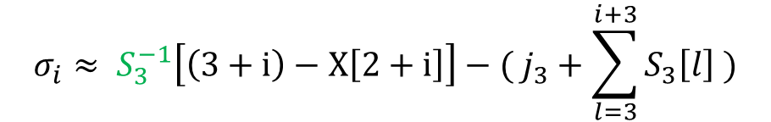
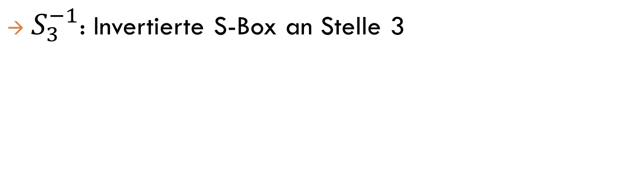
Verbesserung unseres Angriffes
Berechnung von Votes
$$σ_{i}≈ S_{3}^{−1}\left[\left(3+i\right)−X\left[2+i\right]\right]−( j_{3}+\sum_{l=3}^{i+3}{S_{3}\left[l\right] )}$$
$S_{3}^{−1}$: Invertierte S-Box an Stelle 3

Slide 43
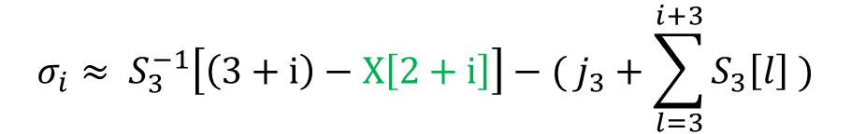
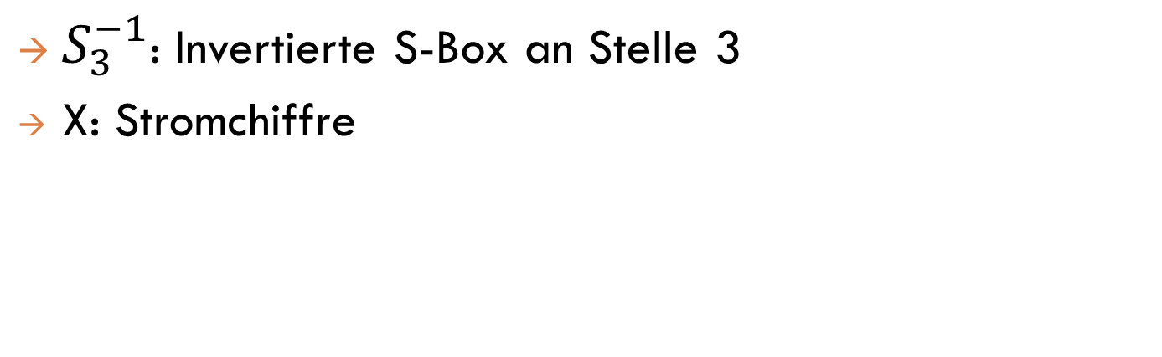
Verbesserung unseres Angriffes
Berechnung von Votes
$$σ_{i}≈ S_{3}^{−1}\left[\left(3+i\right)−X\left[2+i\right]\right]−( j_{3}+\sum_{l=3}^{i+3}{S_{3}\left[l\right] )}$$
$S_{3}^{−1}$: Invertierte S-Box an Stelle 3
X: Stromchiffre

Slide 44
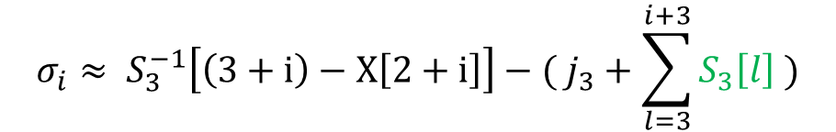
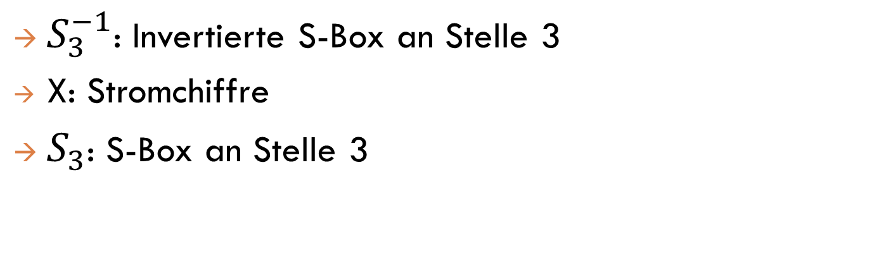
Verbesserung unseres Angriffes
Berechnung von Votes
$$σ_{i}≈ S_{3}^{−1}\left[\left(3+i\right)−X\left[2+i\right]\right]−( j_{3}+\sum_{l=3}^{i+3}{S_{3}\left[l\right] )}$$
$S_{3}^{−1}$: Invertierte S-Box an Stelle 3
X: Stromchiffre
$S_{3}$: S-Box an Stelle 3

Slide 45
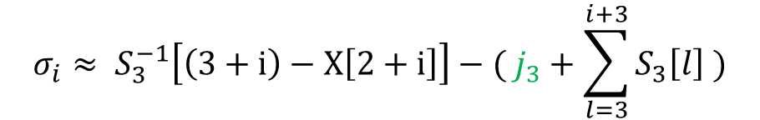
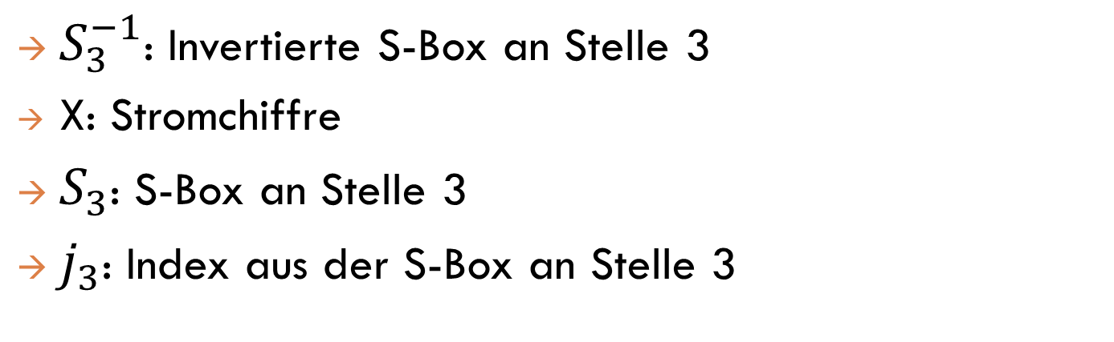
Verbesserung unseres Angriffes
Berechnung von Votes
$$σ_{i}≈ S_{3}^{−1}\left[\left(3+i\right)−X\left[2+i\right]\right]−( j_{3}+\sum_{l=3}^{i+3}{S_{3}\left[l\right] )}$$
$S_{3}^{−1}$: Invertierte S-Box an Stelle 3
X: Stromchiffre
$S_{3}$: S-Box an Stelle 3
$j_{3}$: Index aus der S-Box an Stelle 3

Slide 46
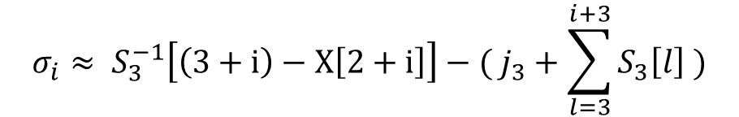
Verbesserung unseres Angriffes
Berechnung von Votes
$$σ_{i}≈ S_{3}^{−1}\left[\left(3+i\right)−X\left[2+i\right]\right]−( j_{3}+\sum_{l=3}^{i+3}{S_{3}\left[l\right] )}$$
Votes hängen von keinen vorherigen Votes ab und kann parallel berechnet werden
Votes werden an Ihrer Position in Mengen gespeichert

Slide 47
Verbesserung unseres Angriffes
Schlüsselkandidat
…
A3
0.008
5B
0.006
92
0.003
…
…

Slide 48
Verbesserung unseres Angriffes
Schlüsselkandidat
A3
…
A3
0.008
5B
0.006
92
0.003
…
…

Slide 49
Verbesserung unseres Angriffes
Schlüsselkandidat
A3
B4
…
B4
0.010
C7
0.007
A3
0.008
9B
0.001
5B
0.006
92
0.003
…
…
…
…

Slide 50
Verbesserung unseres Angriffes
Schlüsselkandidat
A3
B4
C7
B1
00
Teste den Schlüssel
Erfolgreich? – Glückwunsch!
Nicht Erfolgreich?
→ Teste nächstwahrscheinlichen Schlüssel

Slide 51
Verbesserung unseres Angriffes
Schlüsselkandidat
A3
C7
…
Teste erneut!
B4
B4
0.010
C7
0.007
A3
0.008
9B
0.001
5B
0.006
92
0.003
…
…
…
…

Slide 52
Nachteile unseres Angriffes
“langsam”: circa 5 Minuten für WEP128
Iteratives Verfahren
Nicht sehr fehlertolerant

Slide 53
Nachteile unseres Angriffes
“langsam”: circa 5 Minuten für WEP128
Iteratives Verfahren
Nicht sehr fehlertolerant

Slide 54
Performancevorteile
 | Angriff Klein auf WEP 40 | Verbesserter Angriff auf WEP 104
Dauer | ~ 90 Sekunden | ~ 6.5 Sekunden
Erfolgswahrscheinlichkeit | 74 % | 76 %
Untersuchte Tupel | 7000 | 4000

Slide 55
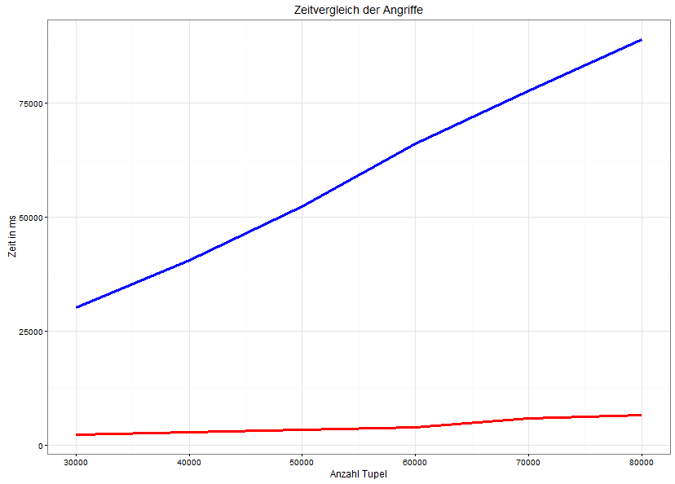
Performancevorteile

Slide 56
Nachteile unseres Angriffes
“langsam”: circa 5 Minuten für WEP128
Iteratives Verfahren
Nicht sehr fehlertolerant

